Slide 1
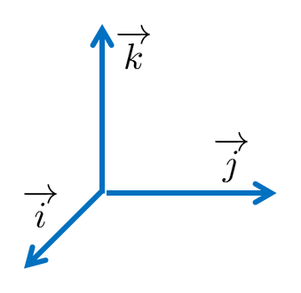
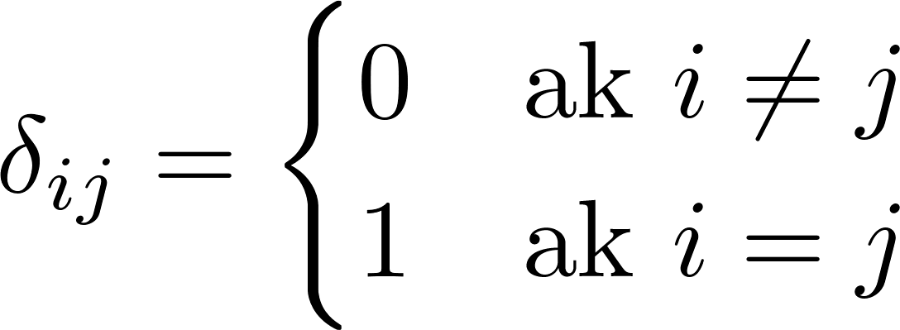
Alternatívne označenie
kde
Zavedieme symbol

Slide 2
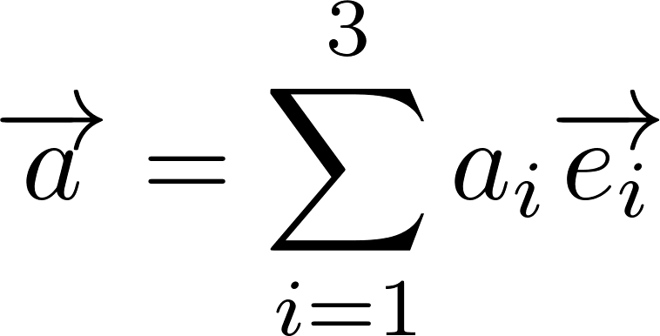
Načo je dobré alternatívne označenie
V škole nás kedysi naučili osi súradnicovej sústavy pomenúvať písmenami, najčastejšie x, y, z. matematika ale už dávno prišla na to, že veľa vecí sa dá zefektívniť ba až zautomatizovať, keď sa najprv vymyslí vhodný spôsob zápisu, vhodné označenie. Len skúste vymyslieť „písomné sčítanie“ pre čísla, zapísané rímskymi číslicami!
Jednoduchý nápad: osi proste očíslujme, namiesto označenia pomocou písmen, teda nie os x, y, z, ale 1, 2, 3.To, čo sme museli v starom označení písať takto
po novom píšeme takto
poviete si „je tam toho“! Ale skúste „odvodiť“ výpočet komponenty vektora v starom zápise, keď po novom to bolo takmer zadarmo:
Všimnime si, že okrem jednoindexových symbolov (zložky vektorov) sa nám veľmi zišiel aj dvojindexový symbol

Slide 3
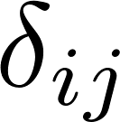
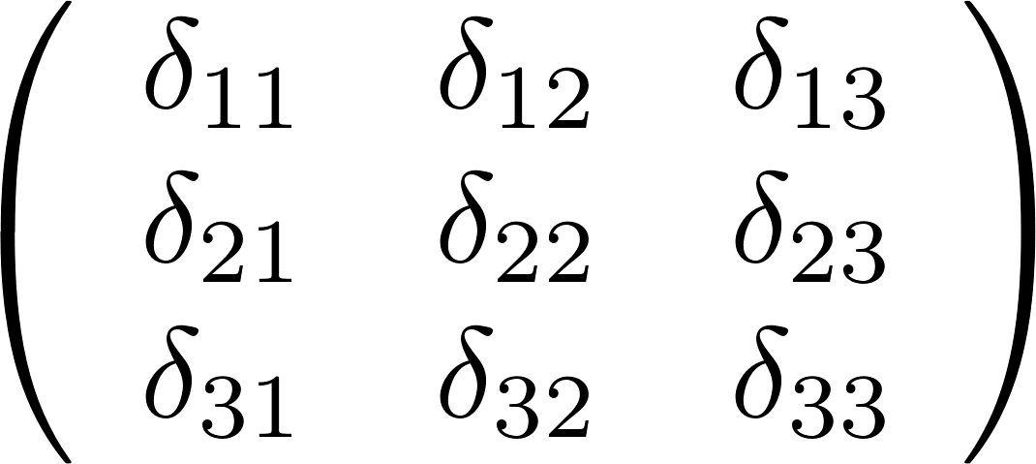
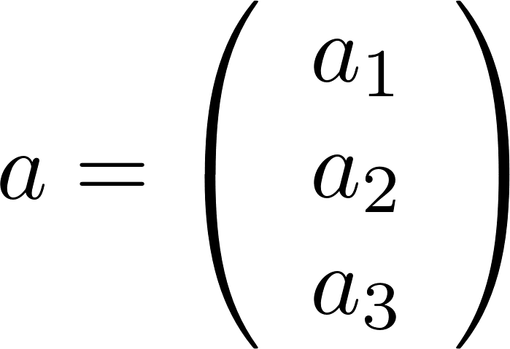
Pozrite sa, ako sme dvojindexový (budeme hovoriť aj dvojzložkový)symbol používali:
urobili sme súčet súčinov, pričom v súčinoch mali rovnakú hodnotu druhá zložka dvojzložkového symbolu a zložka vektora.
Dvojzložkový symbol, to je vlastne 9 čísel, je šikovné usporiadať ich do 3 x 3 tabuľky
Takýto dvojzložkový objekt sa volá matica, v tomto prípade matica typu 3 x 3.
Všeobecná matica môže mať n riadkov a m stĺpcov, teda bude typu n x m.
Jednozložkový objekt ako vektor je často šikovné zapísať ako maticu 3 x 1, teda stĺpec o troch riadkoch
$$j →$$
Modro znázornené znaky nie sú súčasťou matice, je to len didaktická pomôcka ukazujúca ako zložky matice súvisia s číslovaním riadkov a stĺpcov
$$i$$
$$↓$$

Slide 4
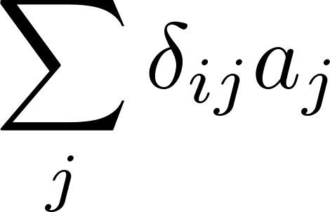
Všimnime si teraz, že výraz typu
sú vlastne tri čísla, indexované indexom $i$, teda
čísla, ktoré sú výsledkami súm sú identifikované už len jedným indexom $i$. Sčítací index vystupuje len vnútri sumačného výrazu, číslo, ktoré je výsledkom sumy “už o ňom nevie“. Suma ten sumačný index „zožrala“. Uvedomme si ešte, že sumačný index môžeme označiť ľubovoľným symbolom, na výsledkoch to nič nemení, preto sa mu niekedy hovorí aj „nemý index“. Naozaj, zjavne platí identita
Tú identitu sa nemáte naučiť ako nejaký hieroglyf, máte si sebakriticky overiť (bez urážky!), či naozaj chápete, že to je pravda. Vedeli by ste to aj vysvetliť kolegovi, ktorý povie, že nevidí, prečo je to pravda? Uvedomte si, že sú to tri identity indexované indexom $i$.
Platnosť každej z nich najlepšie uvidíte, keď rozpíšete sumy dosadením konkrétnych čísel za indexy. Vyskúšajte si, že písanie budete kolegovi komentovať pomocou korektných slovenských viet s podmetmi a prísudkami! Nepodceňujte túto triviálnu úlohu. Možno zistíte, že na prvý pokus vaše vety nebudú až tak celkom korektné!

Slide 5
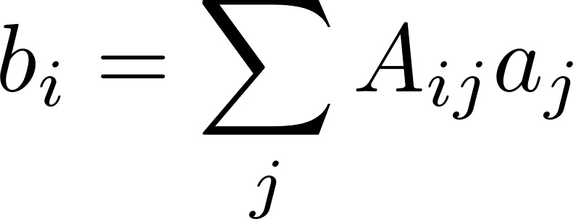
Majme teda výraz typu
Treba to vnímať takto. Na vstupe (na pravej strane) je vektor $\vec{a}$ a pomocou matice $A_{ij}$ z neho vyrobíme nový vektor $\vec{b}$. Hovoríme, že matica $A_{ij}$ transformuje vektor $\vec{a}$ na vektor $\vec{b}$. Rozpíšme pre istotu ako vypočítame prvú zložku vektora $\vec{b}$:
Zapíšme teraz všetko v maticovom (tabuľkovom) tvare
V zápise sme použili akoby znamienko súčinu, bodku. Tým sme akoby definovali „ako sa násobia matice“. Všimnite si ukazováky na obrázku. Ukazujú ako vznikne prvý riadok výsledného vektora. Môžem si to predstaviť tak, že ukazovákom ľavej ruky postupne ukazujem prvky v prvom riadku matice a ukazovákom pravej ruky postupne prvky vektorového stĺpca tak že ukazováky posúvam synchrónne. Červená ruka ukazuje prvú synchrónnu polohu, modrá druhú a zelená tretiu. Vynásobím vždy prvoky, na ktoré ukazujú synchronizované prstu a vzniknuté súčiny sčítam.

Slide 6
Druhý riadok výsledného vektora je už analogický
Keby som vypísal ešte aj tretí riadok, už by som vás urazil.
Techniku maticového násobenia sa nabifľujte!

Slide 7
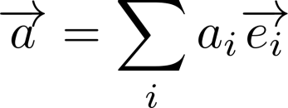
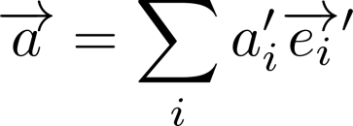
Rovnaký vektor vyjadrený v dvoch bázach
keď sme označili
Transformačná matica je matica smerových kosínusov zvieraných bázovými vektormi starej a novej bázy

Slide 8
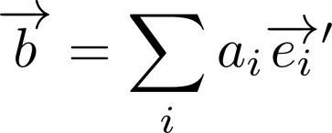
Vektor a otočený vektor v tej istej báze
Vektor vznikne z vektora nejakým otočením, pričom súradnicová sústava (a teda báza) ostáva nehybná. Chcem vedieť, aké sú komponenty otočeného vektora v pôvodnej báze.
Urobím si pomocnú konštrukciu: otočím nielen vektor do novej polohy
ale súčasne rovnako otočím aj bázu , takže vznikne nová báza . Zjavne komponenty otočeného vektora v otočenej báze sú rovnaké ako boli komponenty pôvodného vektora v pôvodnej báze.

Slide 9
Vektor a otočený vektor v tej istej báze
keď sme označili
predtým bolo
Rotačná matica R a matica O sú navzájom transponované

Slide 10
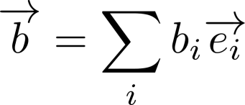
Vektor a otočený vektor v tej istej báze
vektor vznikol z vektora rotáciou, ktorou vznikol vektor z vektora
Kľúčový pojem na zapamätanie: rotačná matica

Slide 11
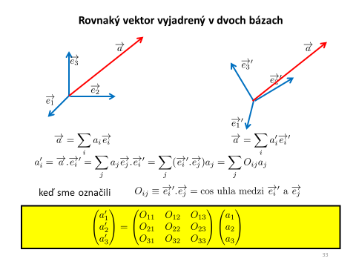
Poopravme si predstavu („definíciu“), čo je to vektor. Doteraz sme sa tvárili, že vektor sú tri čísla. Presnejšia predstava je že pri zadanej ortogonálnej báze je vektor daný troma číslami, pričom pri prechode k inej báze sa tá trojica čísel transformuje pomocou matice „smerových kosínusov“. Teda trojica čísel „sa stáva vektorom“ až po doplnení pravidla transformácie prechodu k inej báze. Transformačné pravidlo je kľúčová vec aby objekt mal vlastnosť „vektorovosť“.
Tieto vety sú len slabým odvarom toho, čo všetko si predstaví matematik pod pojmom vektor. Ak si chcete spraviť o tom predstavu, otvorte si knižku
M.Fecko:Diferenciálna geometria a Lieove grupy pre fyzikov, ISBN:9788089256204

Slide 12
Čo sme nazvali vektorom?
Vlastne trojicu čísel. Postupne si to doplníme a
upresníme.
Čo bola tá trojica čísel?
Boli to priemety vektora na osi.
Všimnime si, že sme vektor („úsečku so šípkou na konci“) umiestnili na obrázku špeciálne, teda tak, že počiatočný bod úsečky sme dali do počiatku súradnicovej sústavy. Ak rovnakú úsečku umiestnime inak, stále bude definovaná troma číslami, svojimi priemetmi na osi, tak ako je na druhom obrázku
Tie priemety budú presne rovnaké, priemety vektora na osi nezávisia od toho, kam umiestnime jeho počiatok

Slide 13
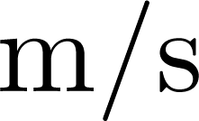
Prirodzene sa ale natíska otázka:
Keď sa povie „vektor“ myslí sa tým len trojica čísel (jeho priemetov na osi), alebo aj poloha „počiatku“ toho vektora?
Táto otázka, či presnejšie odpoveď na ňu, je trochu náročná a presahuje adekvátnu didaktickú úroveň základného kurzu fyziky. Ale trošku ten problém nahryzneme. Ak začneme hlbšie rozvažovať, zistíme, že celkom nevieme, o čom sme to vlastne hovorili.
Aby problém lepšie vynikol, predstavme si vektor rýchlosti .
V akých jednotkách vyjadrujeme priemety ? Samozrejme v .
Na aké osi to premietame vektor rýchlosti? No na osi x,y,z súradnicovej sústavy. Naozaj? Veď dĺžky na osiach v našom normálnom (trojrozmernom priestore) meriame v metroch! To je nejaké divné!
Nech tá rýchlosť je rýchlosť nejakej častice. Ako je prirodzené nakresliť ten vektor? Nuž tak, že jeho počiatok dáme do bodu, v ktorom sa tá častica práve nachádza. Ale ako dlhú úsečku nakreslíme, keď rýchlosť sa meria v jednotkách . Grafikovi sa nedá dať príkaz „nakresli úsečku dlhú 5 !
To je nejaké divné.

Slide 14
Newtonove zákony mechaniky
Zákon zotrvačnosti
Zákon sily
Zákon akcie a reakcie

Slide 15
Zákon zotrvačnosti
Hmotný bod (častica) zotrváva v pokoji alebo rovnomernom priamočiarom pohybe (voči inerciálnej sústave) pokiaľ nie je nútená vonkajším (silovým) pôsobením svoj pohybový stav zmeniť.
Poznámka:
Tento veršík ste sa možno učili naspamäť v tvare že „teleso zotrváva ...“. Ani to nie je úplne zlá básnička, ale je trochu problém, čo sa tým myslí, lebo teleso môže aj rotovať, alebo, ak je deformovateľné, aj meniť svoj tvar. Potom ale treba starostlivejšie definovať čo je to rovnomerný priamočiary pohyb telesa. Veta platí, ak ju vzťahujeme na pohyb ťažiska (hmotného stredu) toho telesa. Teda „Ťažisko telesa zotrváva ...“
Pri tejto príležitosti si osviežte diskusiu, čo je to „rovnomerne“ a „priamočiaro“

Slide 16
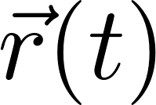
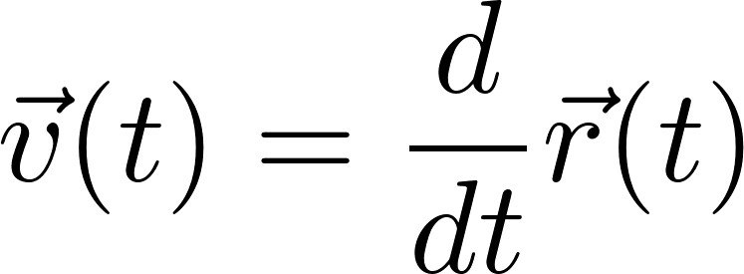
Zákon sily
Stručne povedané zákon sily hovorí:
Čo je netriviálne, je uvedomiť si, čo tie písmená „naozaj“ znamenajú.
Budeme sa baviť len o častici (hmotnom bode). Mali by sme už vedieť, čo znamená symbol $a$, teda zrýchlenie. Toto: Ak sa častica pohybuje tak, že jej polohový vektor voči zvolenému referenčnému bodu súradnicovej sústavy je popísaný vektorovou funkciou času,
potom okamžitá rýchlosť tej častice v čase $t$ je
a okamžité zrýchlenie je
Poznamenajme, že zrýchlenie je definované rovnako, či ho vzťahujeme voči inerciálnej alebo neinerciálnej sústave, ale zákon sily už v neinerciálnej sústave vyzerá inakšie, takže teraz sa chvíľu budeme baviť iba o inerciálnych sústavách.

Slide 17
Netriviálny problém je, že v zákone sily máme dva zatiaľ nedefinované symboly $F$a $m$. Symbol $F$ má znamenať čosi ako „mieru vonkajšieho pôsobenia“ na uvažované teleso a symbol $m$ čosi ako „mieru zotrvačnosti telesa“ alebo „mieru „odporu telesa voči zmene pohybového stavu“. Učitelia nás naučili už v mladšom veku, že $F$ znamená silu a $m$ znamená zotrvačnú hmotnosť, pričom akosi intuitívne vnímame, čo tie slová znamenajú. Ale „vedecky presne“ vysvetliť tie pojmy nás asi nik nenaučil.
Problém je v tom, že oba tie pojmy sú určené jednou rovnicou, Newtonovým zákonom sily. Pričom je jasné, že jedna rovnica nemôže definovať dva nové neznáme pojmy.
Keby sme nezávisle na zákone sily vedeli, čo je to zotrvačná hmotnosť telesa, potom zákon sily by definoval, čo máme na mysli pod pojmom sila. Asi takto: sila je to, čo je treba napísať na ľavú stranu rovnice, aby zákon sily platil. Rozmenené na drobné: necháme na teleso známej hmotnosti pôsobiť „neznámu silu“, zmeriame silou vyvolané zrýchlenie, vypočítame súčin $ma$ a tým sme určili neznámu silu. Ibaže nevieme, čo je to hmotnosť.

Slide 18
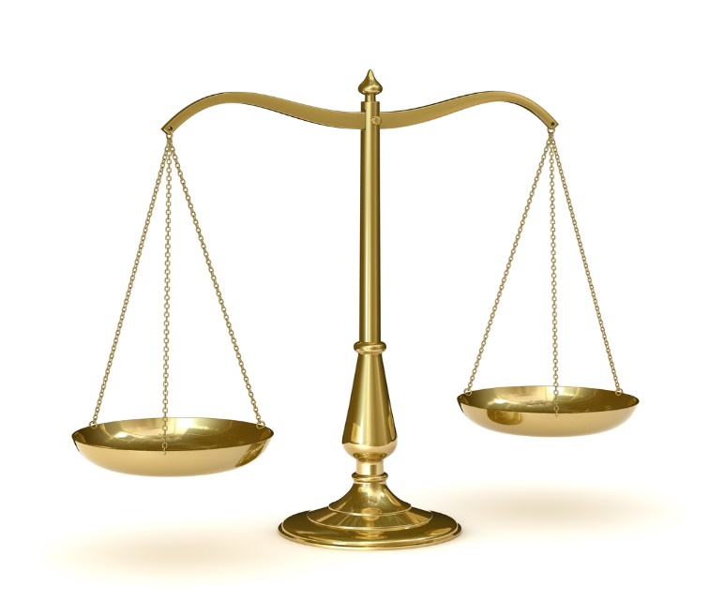
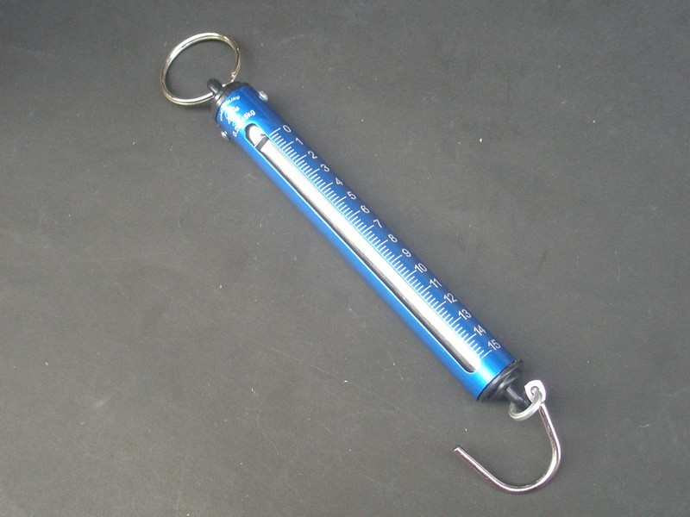
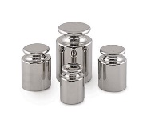
naopak, keby sme vedeli, čo je to sila, zákon sily by umožňoval definovať, čo je to hmotnosť, ako „je to to, čo treba napísať do zákona sily, aby zákon platil“.
Teória sa nám tu akosi zacyklila. Keďže neviem, čo je to hmotnosť, nemôžeme dosť presne definovať, čo je to sila. A keďže nevieme, čo je to sila, nemôžeme dosť presne definovať, čo je to hmotnosť.
Na základnej škole sme si neuvedomovali problém, lebo učebnica akosi zamietla problém pod koberec, lebo povedala: hmotnosť je to, čo sa zisťuje vážením na rovnoramenných váhach a sila je to, čo sa meria silomerom.

Slide 19
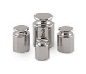
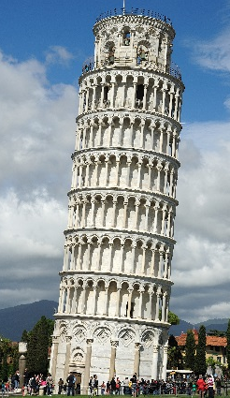
Problém je v tom, že na rovnoramenných váhach sa meria iná fyzikálna veličina, nie zotrvačná hmotnosť, ale gravitačná hmotnosť.
Váhy zisťujú či gravitačná sila, pôsobiaca na teleso na ľavej miske je rovnaká ako gravitačná sila pôsobiaca na teleso na pravej miske. Trochu spotvorene by sme váhy mohli nazvať „rovnako-silo-mer“. Gravitačná sila, ktorou Zem pôsobí na teleso je úmerná akejsi vlastnosti toho telesa, ktorá sa volá gravitačná hmotnosť (najlepšia analógia by bola nazvať tú vlastnosť gravitačný náboj).
Ale volá sa gravitačná hmotnosť, lebo ako ukázali Galileove pokusy (vraj nechal padať rôzne telesa z veže v Pise), gravitačná hmotnosť je „zhodou okolností“ rovná zotrvačnej hmotnosti. Ak je to pravda, potom váhami môžeme naozaj odmerať zotrvačnú hmotnosť telesa.
To, že gravitačná a zotrvačná hmotnosť sú rovnaké (presnejšie úmerné), vyplýva z Galileovho výsledku, že v gravitačnom poli padajú všetky telesá s rovnakým zrýchlením. Naozaj, podľa zákona sily dostaneme pre zrýchlenie voľného pádu
ale dostaneme to len vtedy, ak sa zotrvačná hmotnosť a gravitačná hmotnosť vykrátia, teda keď sú rovnaké (stačí aby boli úmerné, vtedy po vykrátení ostane jedna rovnaká univerzálna konštanta prepočítavajúca jednotky zotrvačnej hmotnosti na jednotky gravitačnej hmotnosti).

Slide 20
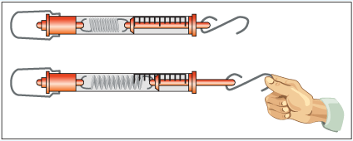
Silomer je vlastne kalibrovaná pružina, predĺženie pružiny indikuje, akou veľkou silou ju napíname. Teda z veľkosti predĺzenia pružiny sa „dá usúdiť“ na veľkosť pôsobiacej sily. Problém je v slovách „dá usúdiť“. Silomery bývajú kalibrované podľa predpokladu, že predĺženie je priamo úmerné pôsobiacej sile, čo hovorí tzv. Hookov zákon. Ale Hookov zákon nie je nijaký fundamentálny prírodný zákon. Ak silu definujeme pomocou zákona sily a nie podľa Hookovho zákona, potom sa ukáže, že Hookov zákon platí iba približne. Lineárne kalibrovaný silomer teda nemeria silu, ktorá vystupuje v zákone sily.
Ak ale veríme v rovnosť gravitačnej a zotrvačnej hmotnosti, potom silomer možno nakalibrovať jednoducho pomocou gravitačnej sily, že na silomer postupne zavesujeme závažia rôznej hmotnosti, ak veríme, že hmotnosť je aditívna, teda že dve rovnaké závažia majú dvojnásobnú gravitačnú hmotnosť ako jedno závažie.

Slide 21
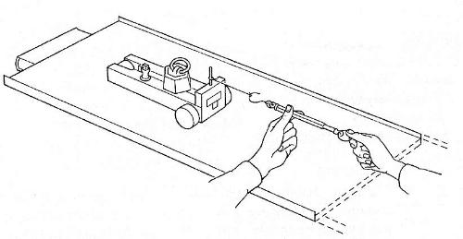
Ak akceptujeme, že vieme, čo je zotrvačná hmotnosť (to, čo sa dá merať na váhach) a že vieme, čo je to sila (to, čo sa dá merať akosi okalibrovaným silomerom), potom sa môžeme tváriť, že Newtonov zákon sily je čosi, čo sa dá postaviť ako hypotéza na základe merania zrýchlenia vozíka ťahaného silomerom, na ktorý môžeme nakladať závažia a tým meniť jeho hmotnosť. Toto je zhruba „typický stredoškolský postup“.

Slide 22
Ak chceme byť pravdivejší, potom musíme najprv akceptovať, že fyzika nič nedokazuje tak, aby sa už o danej veci „nedalo pochybovať“. Preto ani zákon sily nemožno „presvedčivo vysvetliť“. V skutočnosti je to neuveriteľne smelá hypotéza a žiadna sada experimentov nemôže bezvýhradne overiť, že taký zákon naozaj platí. To, čo popíšeme je len niekoľko experimentálnych argumentov, ktoré môžu urobiť Newtonovu hypotézu „očakávateľnejšou“.
Hypotéza vychádza z toho, že ak vidím zmenu pohybového stavu telesa, potom hľadám príčinu vo vonkajšom pôsobení a nazvem to „sila“, aj keď neviem, čo by to malo byť. A ešte si urobím „poistný predpoklad“, že existuje niečo ako „rovnaká sila“ pôsobiaca na nerovnaké telesá, ale nemusí vyvolať rovnakú zmenu pohybového stavu, takže zavediem pojem „zotrvačná hmotnosť“, aj keď neviem, čo to znamená a sformulujem hypotézu, zákon sily, kde budú vystupovať oba nedefinované pojmy: sila aj zotrvačná hmotnosť.
Fyzika je zvláštna veda. Na rozdiel od matematiky jedna rovnica, zákon sily, akosi takmer mysticky „porodí“ oba neznáme pojmy, silu aj hmotnosť. Matematika sa musí rigorózne držať formálnej štruktúry uvažovania. Fyzika má možnosť kedy-tedy „urobiť krok staranou“, pomôcť si informáciou, skúsenosťou, získanou nie v abstraktnom svete ideí, ale v okolitom reálnom svete. Proces je to často iteratívny.

Slide 23
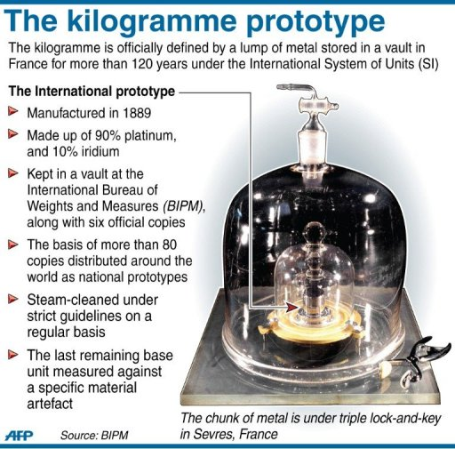
Ukážeme si možný spôsob uvažovania v snahe sformulovať zákon sily ako hypotézu súčasne s formulovaním pojmov zotrvačná hmotnosť a sila.
Začneme tak, že si do značnej miery ľubovoľne zvolíme etalón zotrvačnej hmotnosti a etalón sily. Etalón hmotnosti bude proste nejaké konkrétne teleso, napríklad etalón 1 kg. Slovo kilogram tu neznamená vôbec nič, preto budeme teraz chvíľu používať slovo „hmotoetal“.

Slide 24
Teraz vyrobíme nejaký etalón sily, nekalibrovaný silomer, na ktorom urobíme jedinú rysku, ktorá bude znamenať, že ak je pružina vytiahnutá po tú rysku, tak etalón sily pôsobí silou 1 „siloetal“.
Teraz musíme experimentálne overiť nejaké základné vlastnosti. Použijeme vozík (so zandebateľným trením a zanedbateľnou hmotnosťou) a budeme overovať, či je pravda, že:
pri opakovanom pokuse pôsobenie sily o veľkosti 1 siloetal udelí tomu istému telesu vždy rovnaké zrýchlenie (vlastne skúmame či je etalón sily dobre vymyslený a jeho pružina sa opakovaným používaním „neunaví“)
je to pravda pre každé teleso
nájdeme nejaké teleso, ktorého zrýchlenie bude polovičné ako zrýchlenie etalónu 1 hmotoetal a urobíme hypotéze, že to teleso má zotrvačnú hmotnosť 2 hmotoetaly

Slide 25
overíme, že ak na vozík naložíme dva etalóny, každý o hmotnosti 1 hmotoetal, potom zrýchlenie bude tiež polovičné ako zrýchlenie telesa s hmotnosťou 2 hmotoetaly. Tým overíme, že zotrvačná hmotnosť je aditívna veličina.
potiahneme silomer viac a skusmo nájdeme pretiahnutie pružiny také, aby zrýchlenie telesa 1 hmotoetal bolo dvojnásobné ako pri sile 1 siloetal. Urobíme si na silomere ďalšiu rysku, a pokračujeme v kalibrácii pre ďalšie hodnoty sily (tu nepotrebujeme žiaden predpoklad, že sila rastie lineárne s predĺžením pružiny)
overíme že sila 2 siloetaly udeľuje telesu s hmotnosťou 2 hmotoetaly zrýchlenie rovnaké, ako sila jeden siloetal telesu 1 hmotoetal
V podobnom duchu môžeme pokračovať a vymýšľať rôzne experimenty a overovať, že všetko dopadne kompatibilne s predpokladom

Slide 26
kde $α$ je nejaká vhodná „záhorácka konštanta“ (Napísal by som „bulharská“, ale Bulhari by ma mohli žalovať. Vlastne aj Záhoráci, ale hádam vlastného žalovať nebudú.)
Predumajte si chvíľku, prečo sme tam museli strčiť tú záhorácku konštantu .

Slide 27
kde $α$ je nejaká vhodná „záhorácka konštanta“ (Napísal by som „bulharská“, ale Bulhari by ma mohli žalovať. Vlastne aj Záhoráci, ale hádam vlastného žalovať nebudú.)
Predumajte si chvíľku, prečo sme tam museli strčiť tú záhorácku konštantu .
Preto, lebo sme si celkom ľubovoľne zvolili nezávislé jednotky pre hmotnosť (hmotoetal) aj pre silu (siloetal). Záhorácka konštanta do seba „vstrebe“ túto našu prílišnú rozšafnosť vo voľbe jednotiek.
V histórii fyziky sa rýchlo prišlo na to, že príliš veľa rozšafnosti je na škodu a urobil sa v jednotkách istý poriadok. Hmotoetal ostal, ale nazval sa kilogramom, aby to vyzeralo vedeckejšie. Ale siloetal sa zrušil. Etalón sily sa urobil tak, že sa našla poloha rysky na silomere, pri ktorej sa telesu 1 kg udelí zrýchlenie 1 ms⁻². A taký etalón sily sa nazval Newton. Potom netreba záhorácku konštantu a zákon sily bude

Slide 28
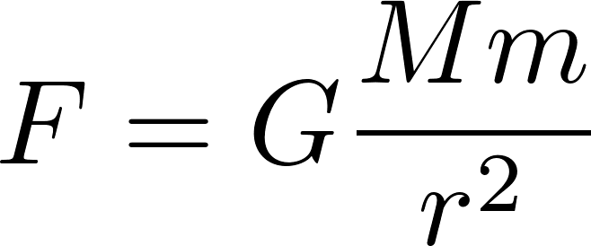
Toto bola malá exkurzia naznačujúca možný spôsob uvažovania pri hľadaní hypotézy typu „zákon sily“. Pridáme ešte na záver niekoľko poznámok.
Predpoklad zanedbateľného trenia vozíka nie je totálne zlý, dá sa k nemu celkom dobre priblížiť napríklad vozíkom typu vznášadlo, alebo magnetická levitácia, alebo môžu pokus urobiť kozmonauti v bezváhovom stave.
Predpoklad zanedbateľnej hmotnosti vozíka sme urobili pre zjednodušenie výkladu, v skutočnosti ho netreba. Vozík má nejakú hmotnosť a možno ju experimentálne určiť v priebehu popísaných pokusov. Podumajte, ako to urobiť.
Zaoberali sme sa len pokusmi s pohybom v jednom rozmere. Dá sa to rozšíriť na tri rozmery a vektorový tvar zákona
Aditívnosť zotrvačnej hmotnosti je komplikovanejšia vec a venujeme jej o chvíľu niekoľko samostatných slajdov.
Naša diskusia vôbec nebola historická, Newtonov myšlienkový postup bol ešte oveľa geniálnejší, lebo Newton „jednou ranou“ zrejme „zabil viac múch naraz“: zákon sily, pojem sily, pojem zotrvačnej hmotnosti ale aj (a najmä) gravitačný zákon. Nevymýšľal „siloetal“ ale urobil hypotézu Potom použil Keplerom predspracované astronomické dáta a overil konzistentnosť všetkých svojich hypotéz s dátami tak, že prepočítal dráhy planét vyplývajúce z hypotetických zákonov sily a gravitácie.

Slide 29
Pridávame, že pri meraní zrýchlenia pri overovaní zákona sily sme implicitne mali na mysli zrýchlenie merané v okamihu, keď merané teleso má nulovú rýchlosť. Vtedy môžeme namiesto pojmu hmotnosť použiť presnejší pojem pokojová zotrvačná hmotnosť. (Slovenčinári presadzujú pojem pokojová hmotnosť, starší fyzici používali termín kľudová hmotnosť.) Narážame tu na skutočnosť, že v špeciálnej teórii relativity sa zákon sily modifikuje a vystupuje tam čosi ako hmotnosť závislá na rýchlosti v tvare­
Použil som výraz „čosi ako“, lebo sa mi celý pojem „hmotnosť závislá na rýchlosti“ neveľmi páči. V relativistickej fyzike odporúčam pracovať s hybnosťou telesa a energiou telesa a nepoužívať rovnice, kde sa hybnosť rozpisuje na súčin rýchlosti a od rýchlosti závislej hmotnosti. Slovo hmotnosť mám „vo svojom vnútri“ rezervované len pre pokojovú hmotnosť. Ale netrvám na tom, že treba upáliť každého, komu sa hmotnosť závislá na rýchlosti páči.

Slide 30
Aditívnosť hmotnosti
Pod pojmom aditívnosť (zotrvačnej) hmotnosti máme na mysli tvrdenia typu hmotnosť dvoch tehál je dvakrát hmotnosť jednej tehly.
Je fakt, že pre bežný život je hypotéza o aditívnosti hmotnosti užitočná, ale pre presné úvahy (najmä v oblasti mikrosveta) neplatí.
Vidno to napríklad z nasledujúcich experimentálnych hodnôt
$m_{p}$ (hmotnosť protónu): 1.6726210-27 kg
$m_{n} ($hmotnosť neutrónu): 1.6749310-27 kg
$m_{e} ($hmotnosť elektrónu): 9.10938×10-31 kg
$m_{He} ($hmotnosť atómu hélia 4): 6.64647x10-27 kg
Teda hmotnosť atómu hélia je menšia, ako súčet hmotností častíc, z ktorých sa tento atóm skladá. Dôvod je v tom, že pri vzniku atómu hélia sa uvoľní väzbová energia, čo sa podľa známeho Einsteinovho vzťahu $E=mc^{2}$ prejaví ako deficit hmotnosti.

Slide 31
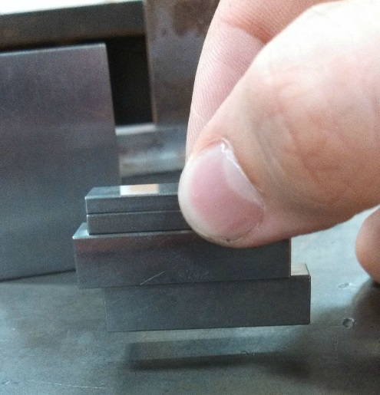
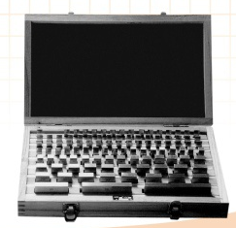
Aditívnosť hmotnosti
Na príklade hélia sme videli, že s aditívnsťou hmotnosti to nie je také jednoduché.
Stručne možno povedať, že hmotnosť fyzikálneho objektu, ktorý „sa skladá“ z dvoch čiastkových objektov je súčtom hmotností tých dvoch objektov ak interakciu (vzájomné pôsobenie) tých zložkových objektov môžeme zanedbať.
V tomto zmysle hmotnosť dvoch dotýkajúcich sa tehál, nie je súčtom hmotností tých tehál, lebo atómy na ich styku navzájom interagujú a môže vzniknúť deficit hmotnosti, ak sa tie tehly efektívne priťahujú. Je to, pravda, silne pritiahnuté za vlasy, lebo s interakciou súvisiaci deficit hmotnosti je tak malý, že je asi menší, než akákoľvek zmysluplná presnosť určenia hmotnosti jednej tehly.
Tehly sa moc nepriťahujú, ale hladko a rovinne opracované kovové hranoly ako sú metrologické rovnobežné koncové mierky na presné meranie dĺžok áno. Pritlačené na seba priľnú a držia spolu ako na obrázku (nie sú magnetické, ide o adhéziu!). (Na Googli „gauge blocks“.)

Slide 32
Nedá mi nepridať sem malú poznámku: ako to, že koncové mierky sa zlepia bez lepidla? To je nejaké čudné. V skutočnosti to nie je o nič čudnejšie ako to, že s lepidlom sa zlepia.
Čaro je schované v slove lepidlo. Škôlkar sa diví, že prečo vystrihnutý obrázok potretý čímsi mazľavým drží na papieri, ak ho naň pritlačíme. Pani učiteľka mu to „vysvetlí“: lebo sme to natreli lepidlom. A lepidlo lepí! Nič v zlom proti pani učiteľke, bola by chyba, keby začala spomínať akési medzimolekulárne sily. Ale je to „čínske vysvetlenie“ typu hodiny ukazujú čas, lebo majú „časoukazovaciu schopnosť“.
Dva bežné kovové hranoly sa bez lepidla nezlepia, lebo majú nie dosť rovné plochy, navyše znečistené, takže atómy kovu tých dvoch kúskov sa nedostanú dosť blízko k sebe, aby sa medzimolekulárne sily kov – kov prejavili. Lepidlo má šancu „vyplniť drobné priehlbinky“ a prejavia sa medzimolekulárne sily kov – lepidlo a lepidlo – kov. Okrem toho je dôležitých ešte množstvo iných vecí, aby to „dobre lepilo“. Vysvetlenie len o byľku lepšie, než to škôlkárske.

